Slide 1
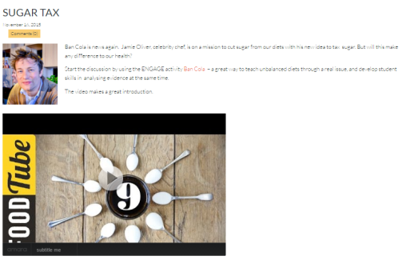
Communiquer des idées
Fiche 3d
Un blogue fait partie d’un site internet, il comprend des articles rédigés par une personne, généralement pour donner son avis. Il est écrit dans un style informel. Un vlog est un blog qui utilise la vidéo comme support principal.
Blog/vlog
La checklist de la communication efficace
Préparer l’article pour votre blogue ou un vlog
Déterminer clairement ce que vous souhaitez dire au public
Décider du style utilisé – sérieux, dynamique, dramatique.
Utiliser la checklist pour préparer ce que vous allez dire
Utiliser les cases pour préparer, une case correspond à un paragraphe
Est-ce que le contenu est clair ?
Le registre correspond-il à l’objectif et au public présent ?
Est-ce facile à comprendre ?
1
2
3
4
Est-ce que le contenu est concret ?
Des exemples sont-ils présentés ?
Avez-vous utilisé des mots frappants ?
Conseils : article sur
un blog
Le message doit être clair et concis
Il est possible d’ajouter des images ou de courtes vidéos pour couper le texte
Est-ce que le contenu est correct ?
Avez-vous mis les explications scientifiques ?
Avez-vous utilisé et expliqué les termes scientifiques ?
5
6
Est-ce que le contenu est cohérent ?
Est-ce que chaque scène ou paragraphe exprime un message principal ?
Sont-ils dans un ordre logique ?
Sont-ils liés ?
Conseils : vlog
Parler clairement dans le dictaphone/enregistreur
Prendre son temps, parler lentement
Il est possible d’ajouter d’autres images ou vidéos dans le vlog.
Enregistrer le vlog dans un endroit calme et sans bruit.

